Slide 1

Ingemey Consultores
Madrid,13 de Mayo de 2015
Luis Mey Rodríguez
Ingeniero de Caminos Canales y Puertos
www.ingemey.es

Slide 2

- Presentación
- Características FLAC^{3D}
- Campos de Actividad / Proyectos
* Túneles con TBM/EPB
* Túneles con métodos convencionales
* Estudio de asientos / afecciones
* Estructuras subterráneas
* Geotecnia
INDICE
www.ingemey.es

Slide 3
- Empresa fundada en 2008.
- Especializados en el diseño y cálculo de todo tipo de obras subterráneas (Túneles excavados con TBM/EPB y convencionales, estaciones de metro y ferrocarril, cavernas, pozos, galería de conexión,…).
- Amplia experiencia en el uso de FLAC^{3D}.
- Nuestros clientes son:
* Contratistas: ACCIONA, DRAGADOS, ROBBINS, SACYR
* Ingenierías: EUROESTUDIOS, TYPSA, GEOCONSULT
PRESENTACIÓN
www.ingemey.es

Slide 4
- Programa TRIDIMENSIONAL de diferencias finitas.
- Generación del modelo mediante fichero de texto.
- Incorpora un lenguaje de programación propio (“FISH”).
- Curva de aprendizaje dura.
- Puede trabajar en grandes deformaciones.
- No incorpora el modelo Hardening & Softening.
- Módulos dinámico, creep, térmico y C++.
CARACTERÍSTICAS FLAC^{3D}
www.ingemey.es

Slide 5
MODELOS DE COMPORTAMIENTO
MODELO | DESCRIPCIÓN
NULL | Null model
ELASTIC | Isotropic elastic model
MOHR | Mohr-Coulomb plasticity model
HOEKBROWN | Generalized Hoek-Brown model
STRAINSOFTENING | Strain-hardening/softening plasticity model
UBIQUITOUS | Ubiquotous-joint model
CYSOIL (Nuevo 5.0) | Cap-yield model
MODELO | DESCRIPCIÓN
ANISOTROPIC | Transversely isotropic elastic model
CAM-CLAY | Modified Cam-clay plasticity model
CHSOIL | Elastic-plastic (hyperbolic type) for soil
DOUBLEYIELD | Double-yield (cap) plasticity model
DRUCKER | Druker-Prager plasticity model
MHOEKBROWN | Modified Hoek-Brown model
ORTHOTROPIC | Orthotropic elastic model
SUBIQUITOUS | Bilinear strain-hardening/softening ubiquitous-joint plasticity model
www.ingemey.es

Slide 6
MODELOS DE FLUJO
MODELO | DESCRIPCIÓN
FL_ANISOTROPIC | Anisotropic flow
FL_ISOTROPIC | Isotropic flow
FL_NULL | Null fluid model
ELEMENTOS ESTRUCTURALES
TIPO | CARACTERÍSTICAS
BEAM | LINEAL
CABLE | LINEAL
PILE | LINEAL
SHELL | SUPERFICIAL
GEOGRID | SUPERFICIAL
LINER | SUPERFICIAL
www.ingemey.es

Slide 7
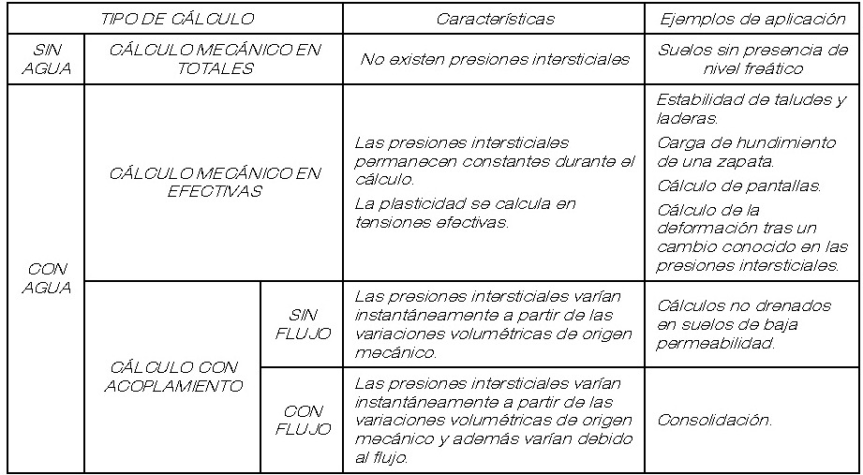
INTERACCIÓN AGUA / TERRENO
www.ingemey.es

Slide 8
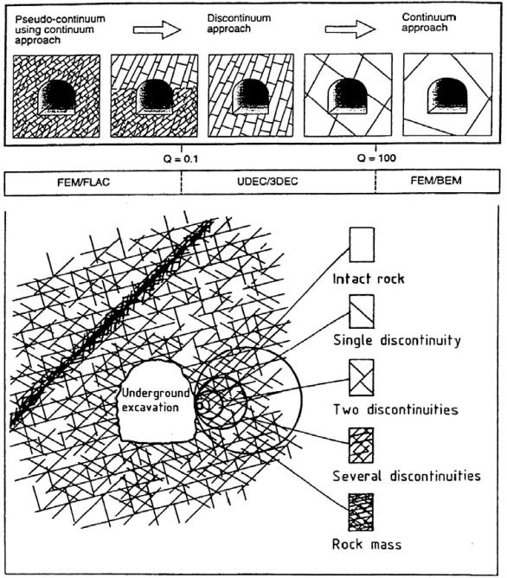
- Nuevo en la versión 5.0 (2012)
- Permite introducir las familias de juntas en un macizo rocoso.
- Las fracturas se definen como planas, finitas y con forma de disco de una forma determinista a partir de una distribución estadística de sus propiedades geométricas:
* Tamaño (Diámetro)
* Orientación
* Densidad
- Permite varias distribuciones:
* Distribución uniforme
* Distribución de Gauss
* Ley exponencial
DISCRETE FRACTURE NETWORKS (DFN)
www.ingemey.es

Slide 9
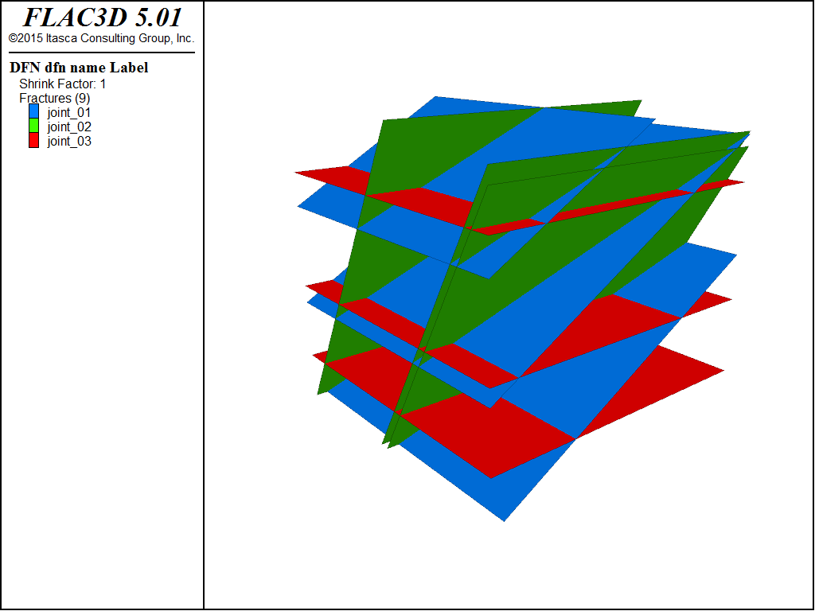
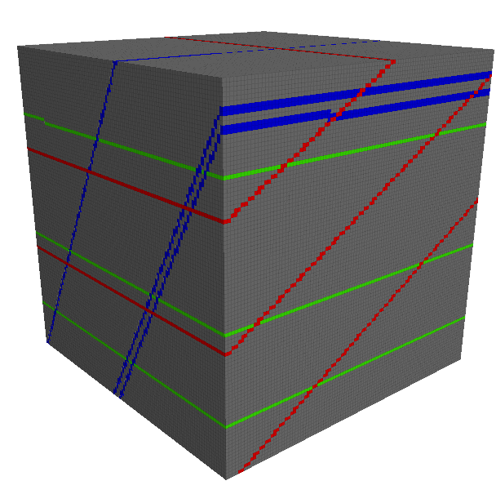
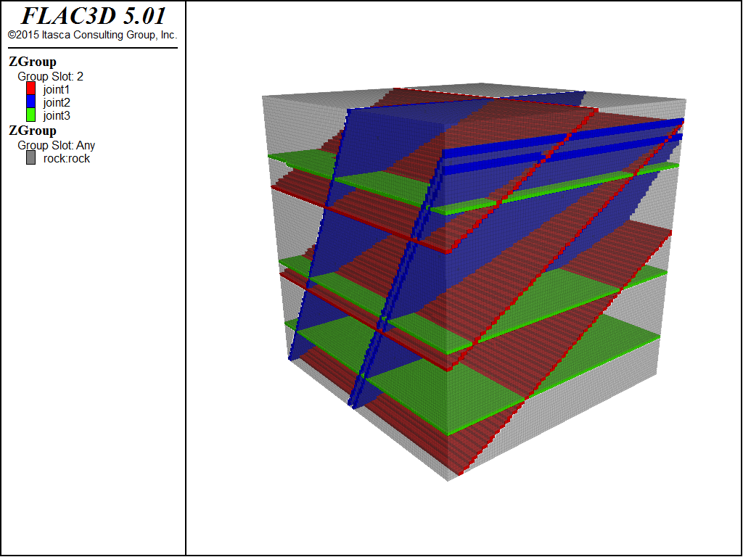
DFN - EJEMPLO
JUNTA | Buzamiento (º) | Rumbo(º) | DENSIDAD (m²/m³) | Dimensiones
1 | (30,0.1) | (270,0.1) | 0.05 | Continua
2 | (60,0.5) | (0,0.5) | 0.05 | Continua
3 | (0,0.5) | (180,0.5) | 0.05 | Continua
www.ingemey.es

Slide 10
* MODELIZACIÓN NUMÉRICA
* DEFINICIÓN GEOMÉTRICA DE DOVELAS
* CÁLCULO ESTRUCTURAL DE DOVELAS
- HA
- HRF (ACERO / SINTÉTICAS)
* CÁLCULO DE PRESIONES DE TRABAJO
TÚNELES CON TBM/EPB
www.ingemey.es

Slide 11
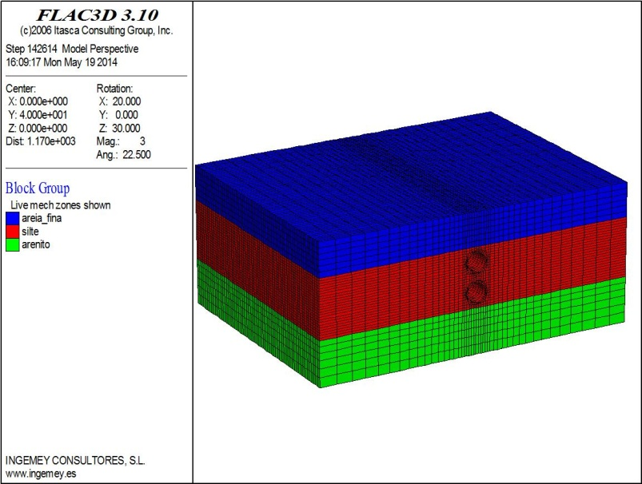
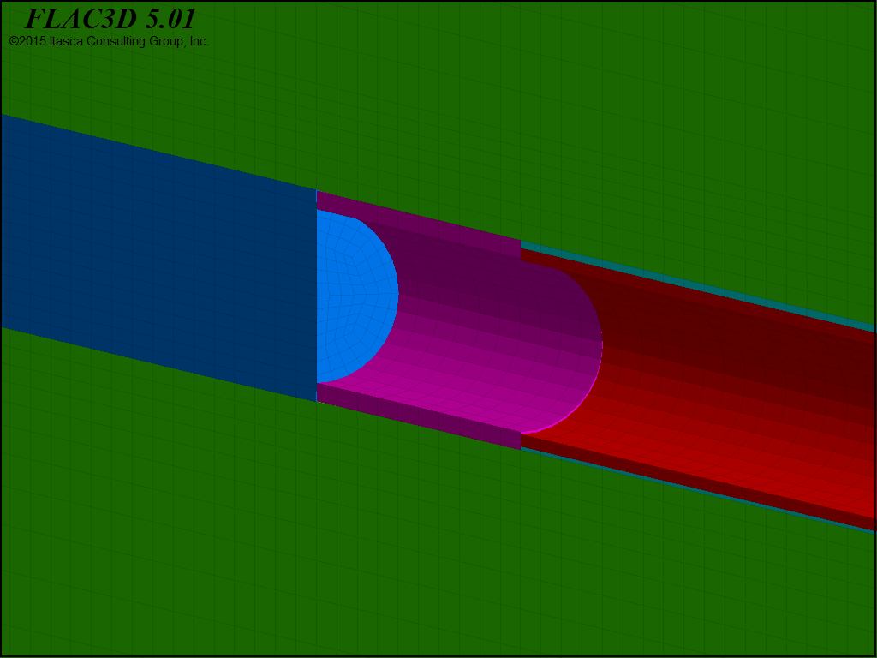
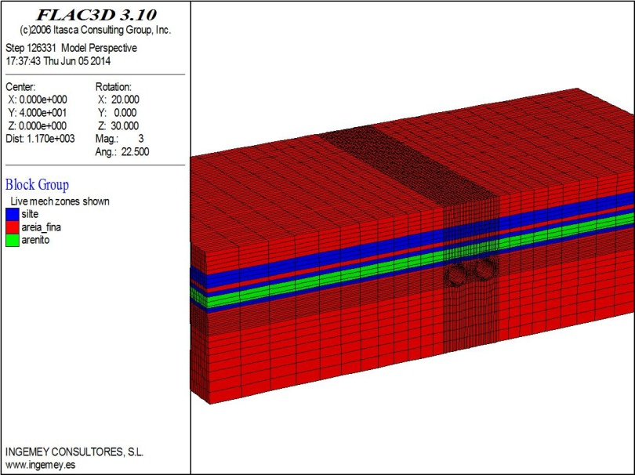
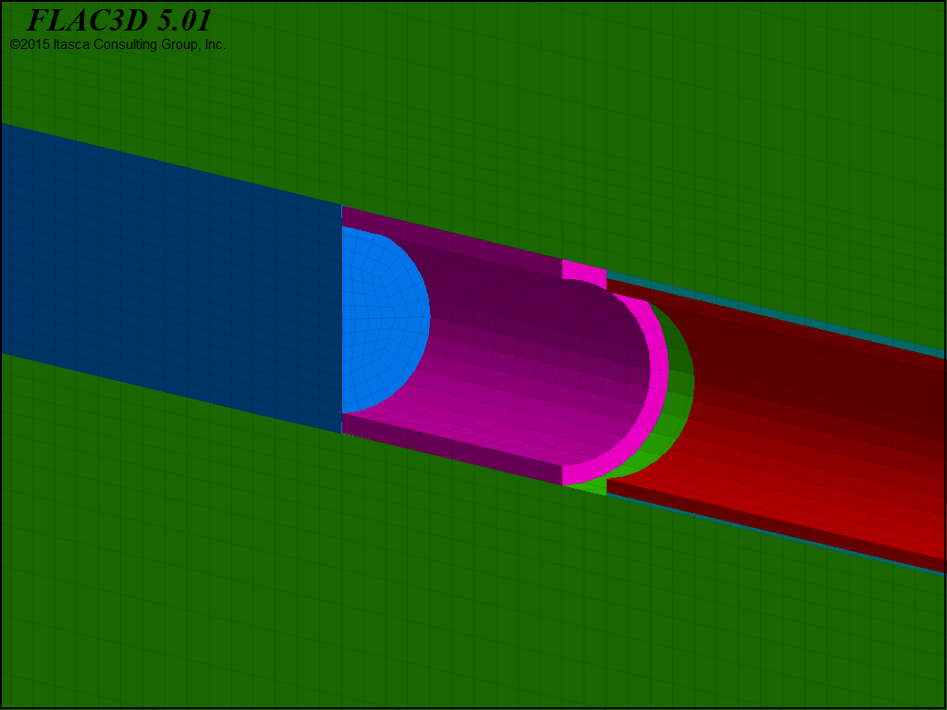
MODELOS TBM / EPB
www.ingemey.es

Slide 12
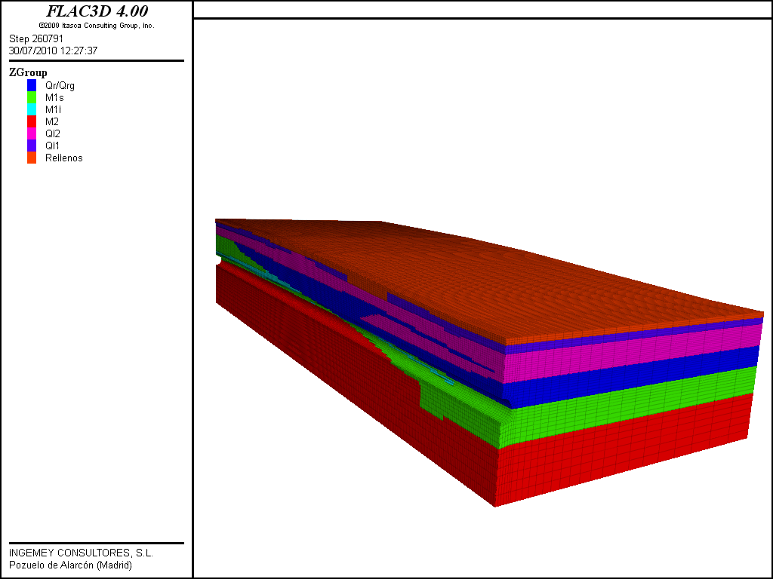
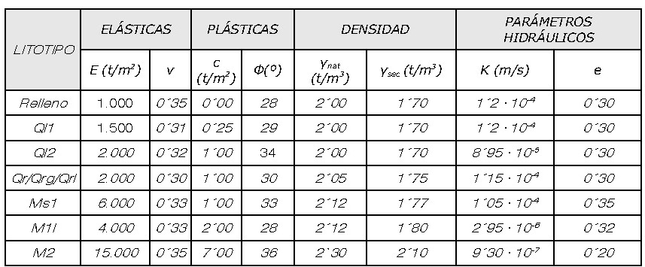
L9 METRO DE BARCELONA
www.ingemey.es

Slide 13
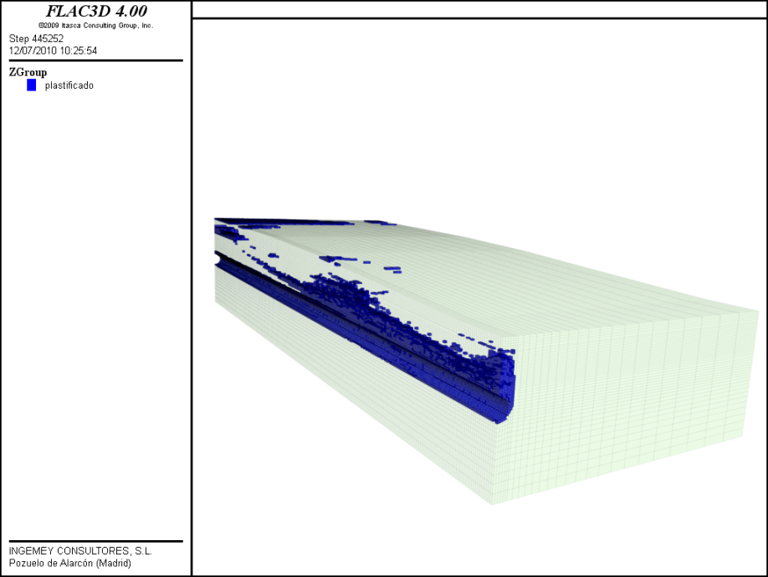
L9 METRO DE BARCELONA
www.ingemey.es

Slide 14
LINEA 1 DEL METRO DE BOGOTÁ
www.ingemey.es

Slide 15
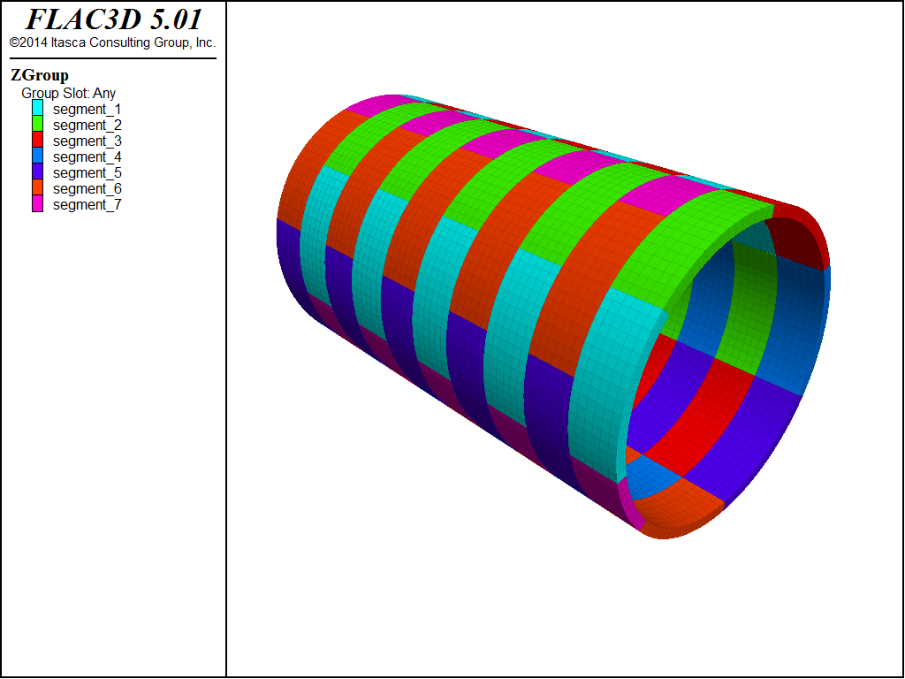
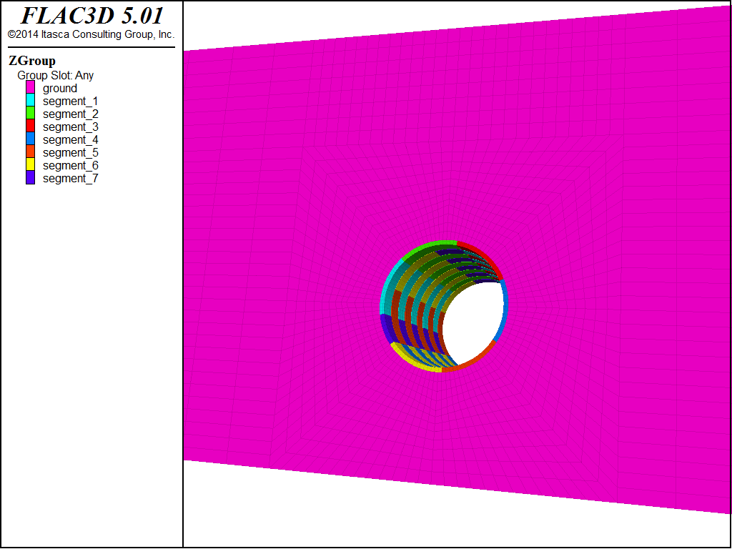
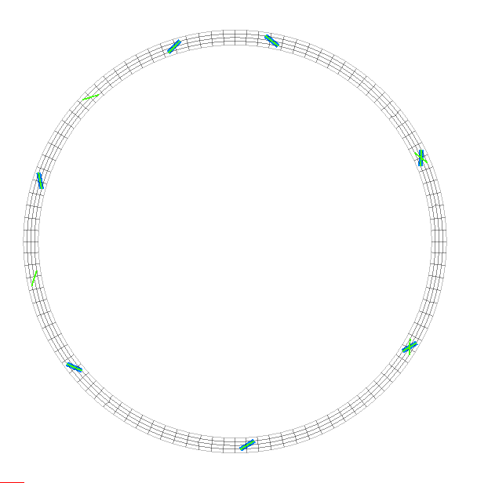
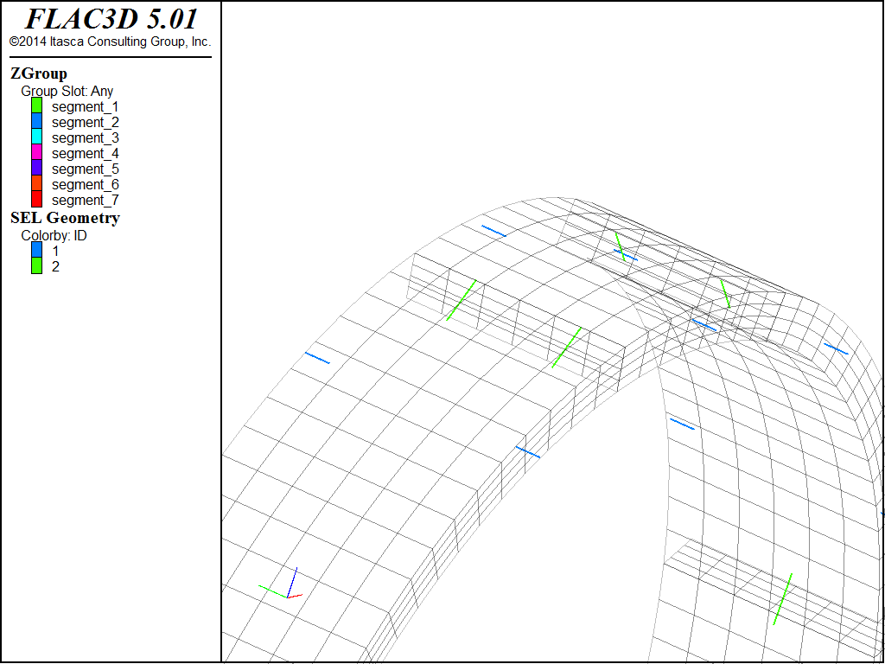
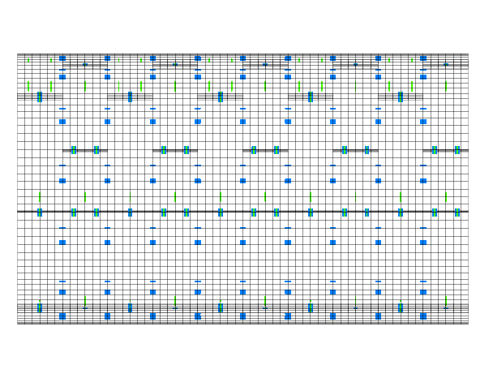
LINEA 1 DEL METRO DE BOGOTÁ
www.ingemey.es

Slide 16
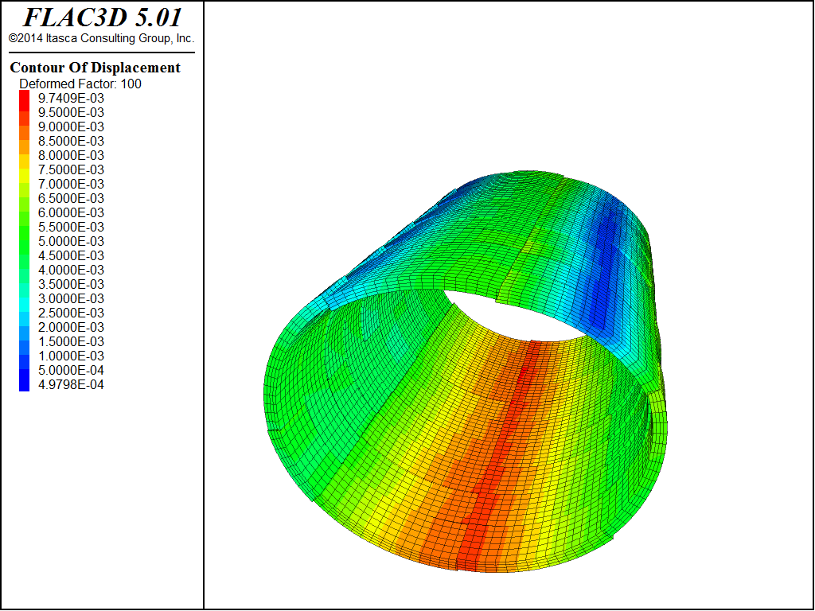
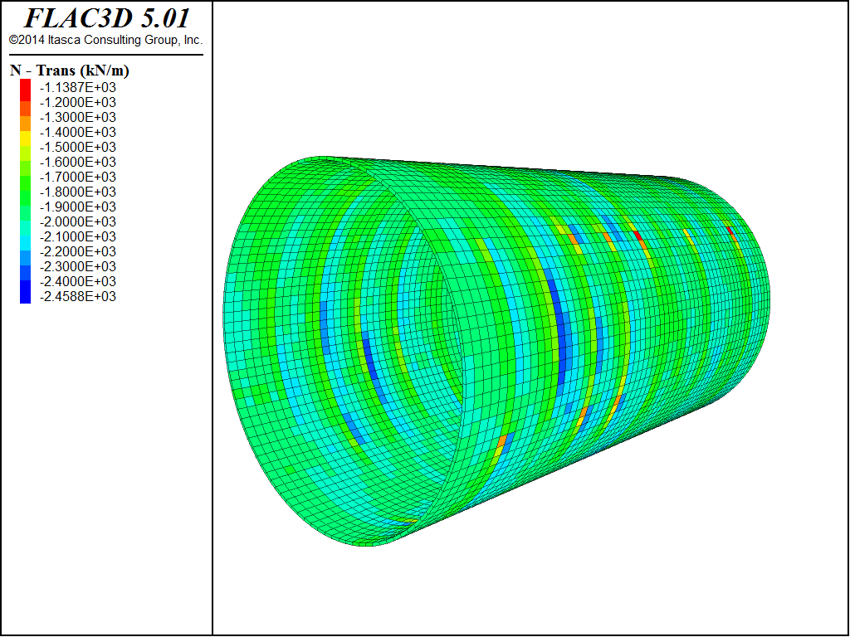
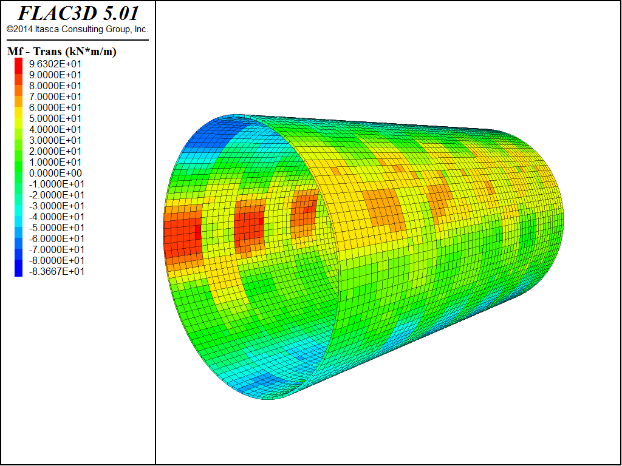
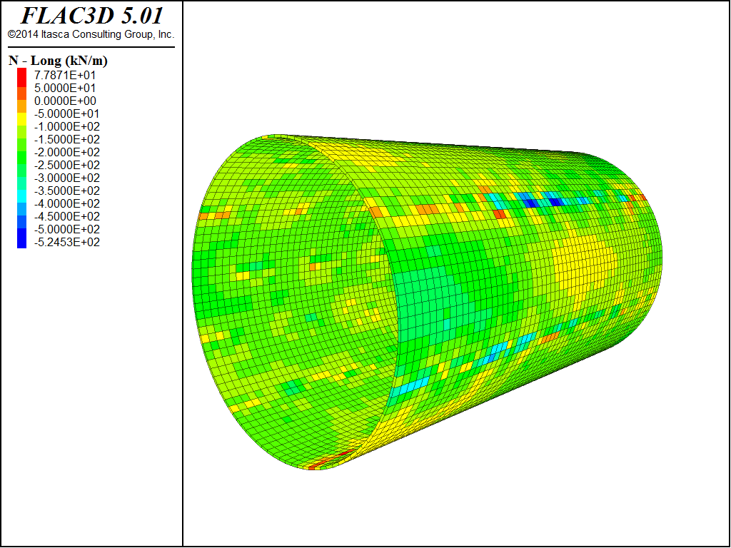
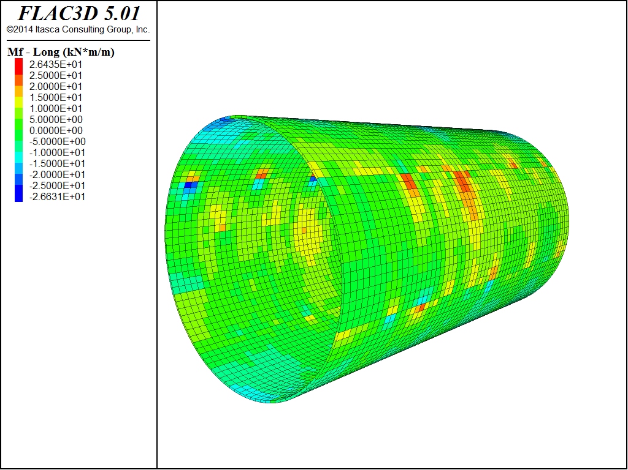
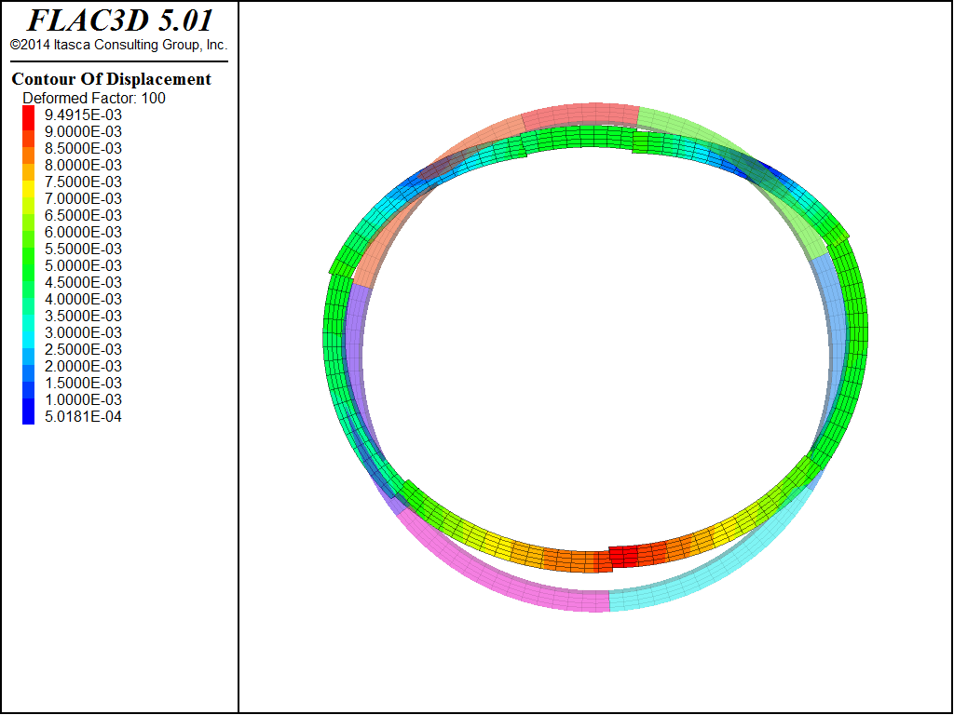
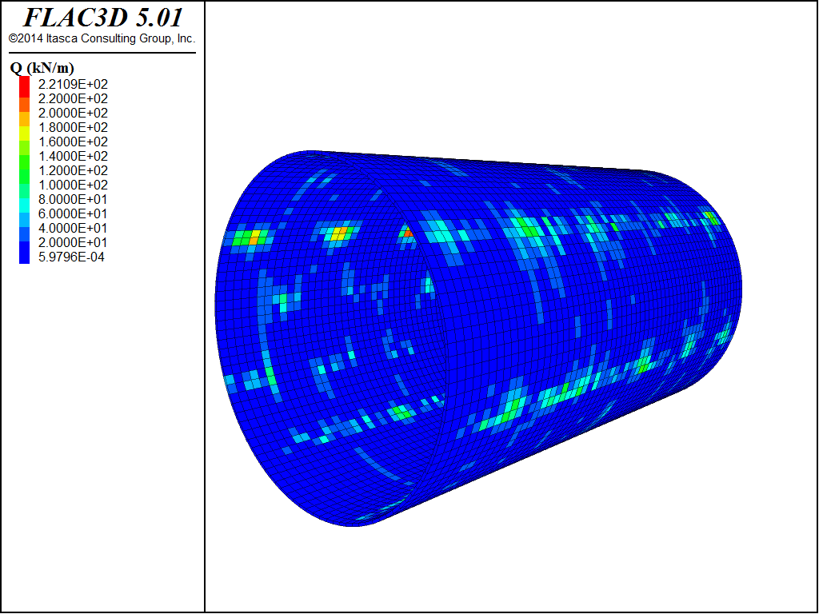
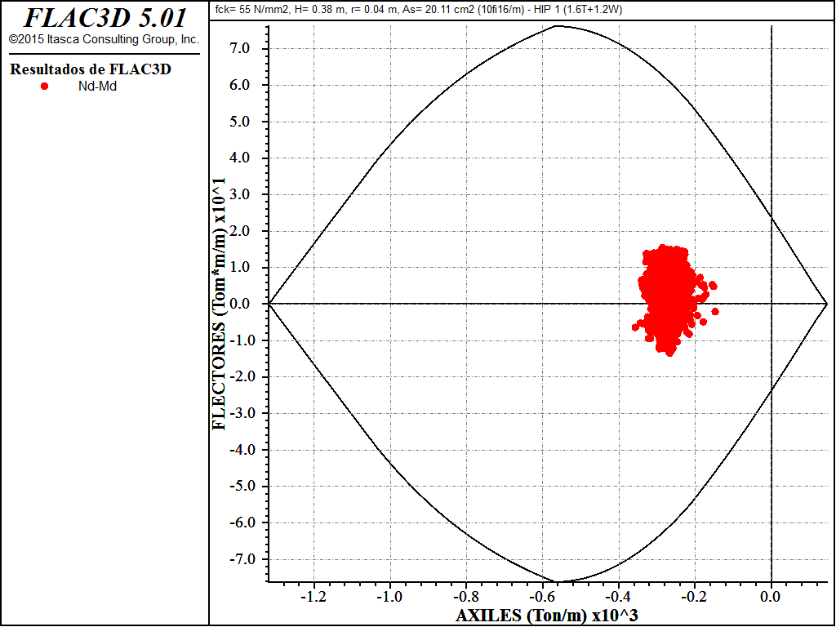
LINEA 1 DEL METRO DE BOGOTÁ
www.ingemey.es

Slide 17
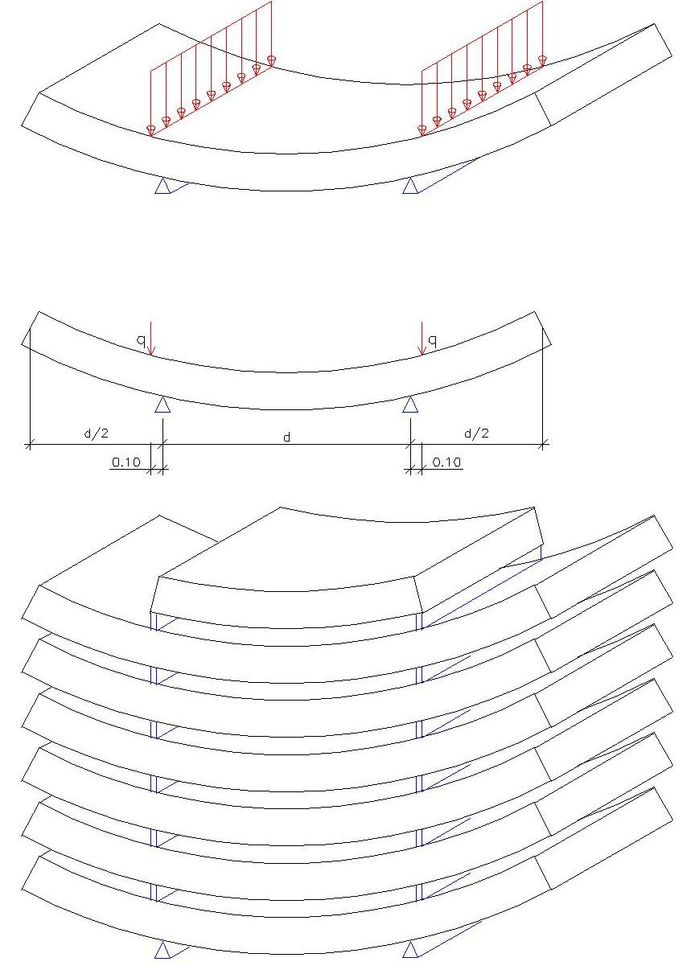
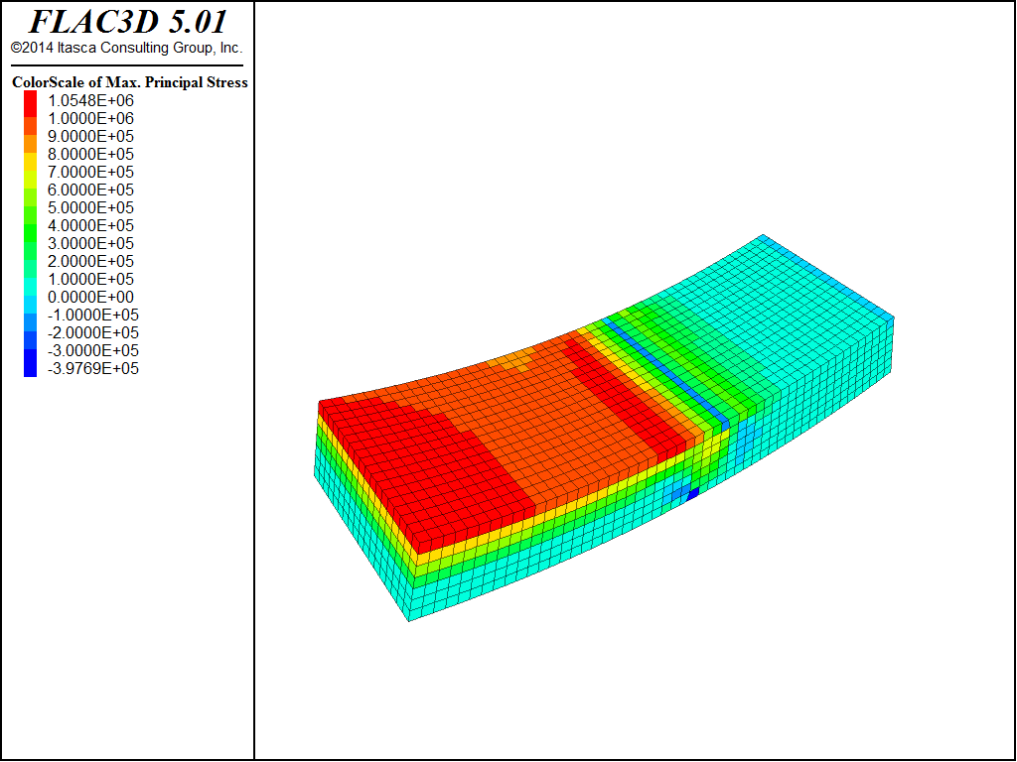
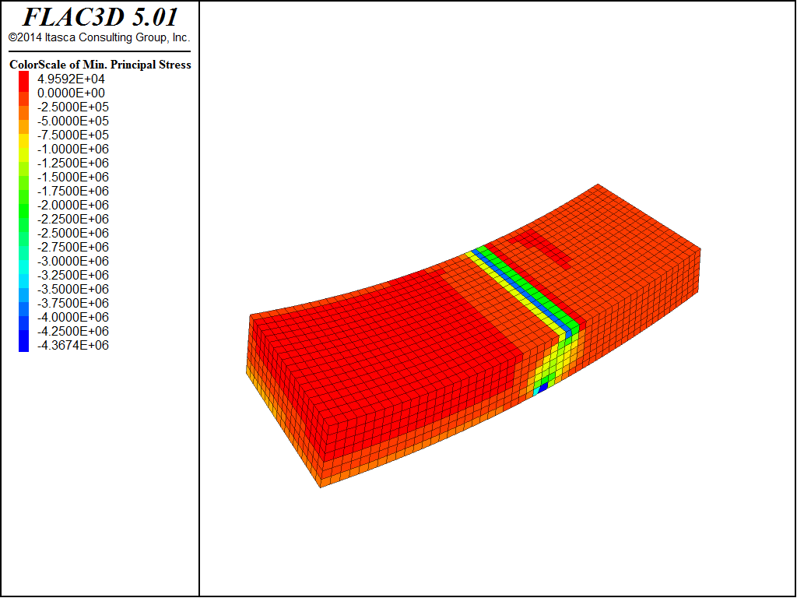
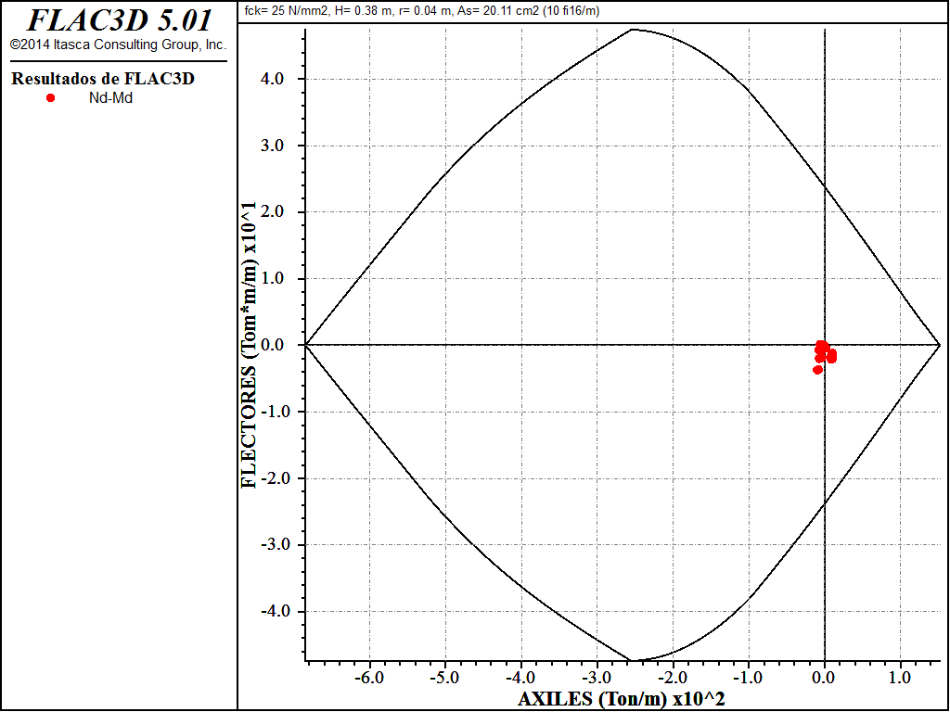
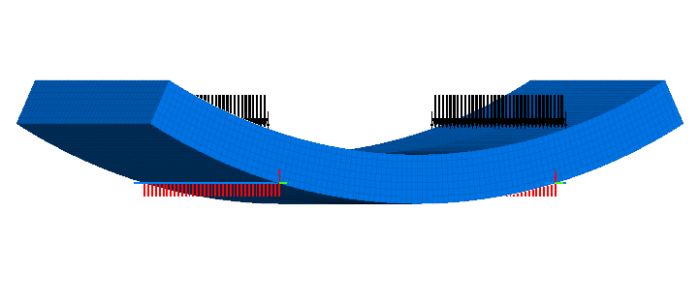
LINEA 1 DEL METRO DE BOGOTÁ
www.ingemey.es

Slide 18
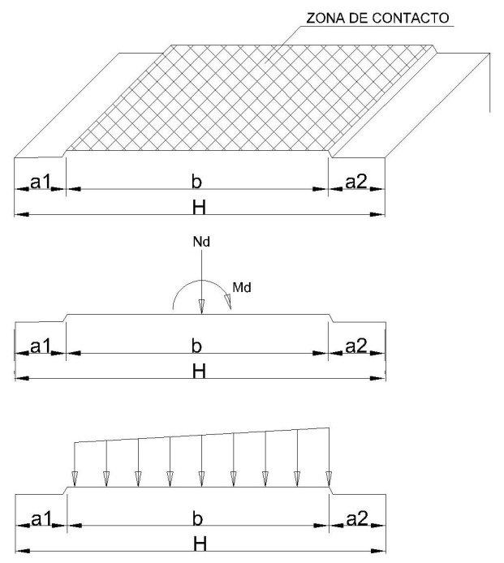
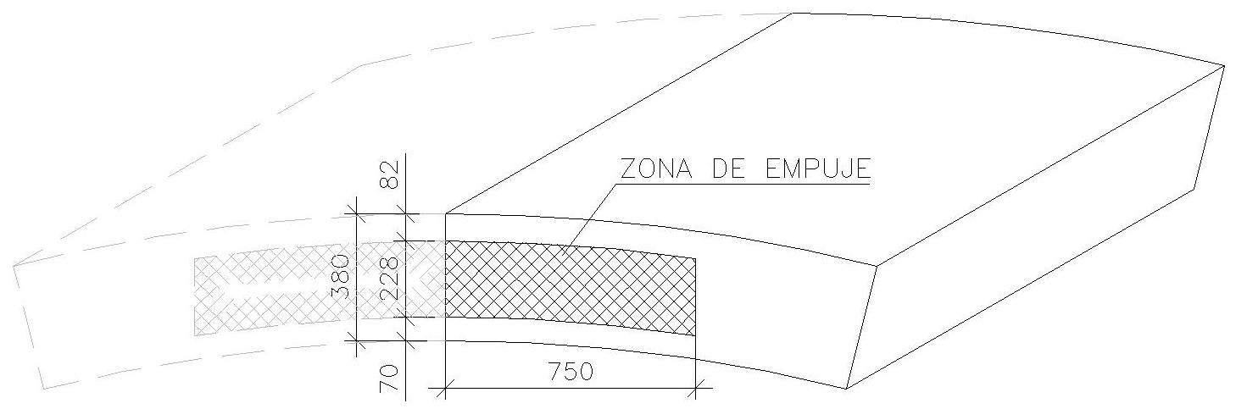
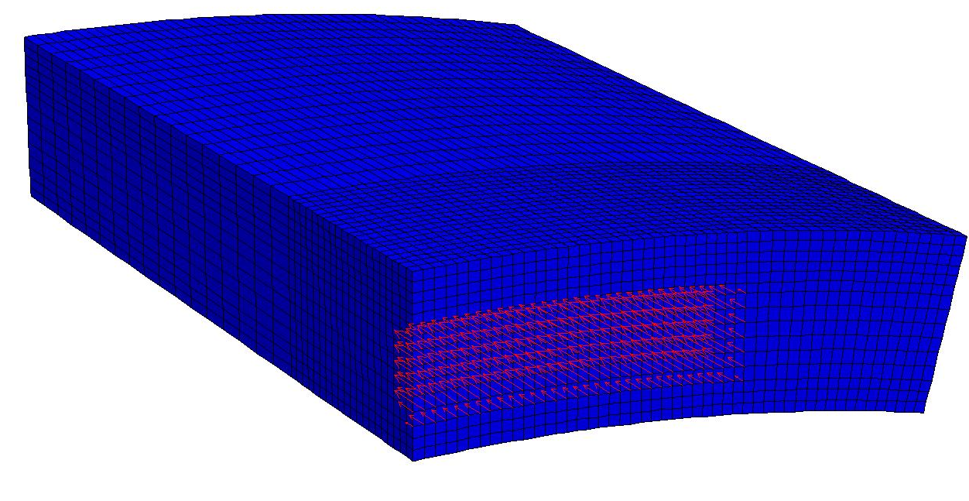
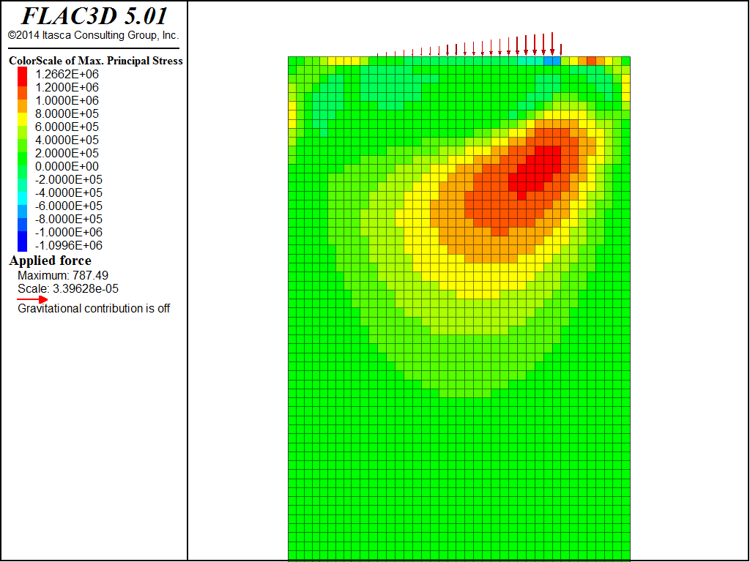
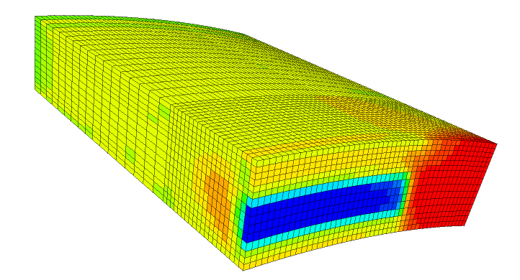
LINEA 1 DEL METRO DE BOGOTÁ
www.ingemey.es

Slide 19
* CÁLCULO TRIDIMENSIONAL SECUENCIAL
* SIMULACIÓN DEL EFECTO FRENTE DE FORMA EXPLÍCITA
* SOSTENIMIENTO (HORMIGÓN, CERCHAS, BULONES, BULONES EN EL FRENTE)
* POSIBILIDAD DE VARIAR LAS PROPIEDADES DEL HORMIGÓN SEGÚN LA DISTANCIA AL FRENTE
* POSIBILIDAD DE COMPORTAMIENTOS NO LINEALES DEL HORMIGÓN
* CÁLCULO DE LA ESTABILIDAD DEL FRENTE
* CÁLCULO DEL FS DEL TÚNEL (¿?)
TÚNELES CON MÉTODOS CONVENCIONALES
www.ingemey.es

Slide 20
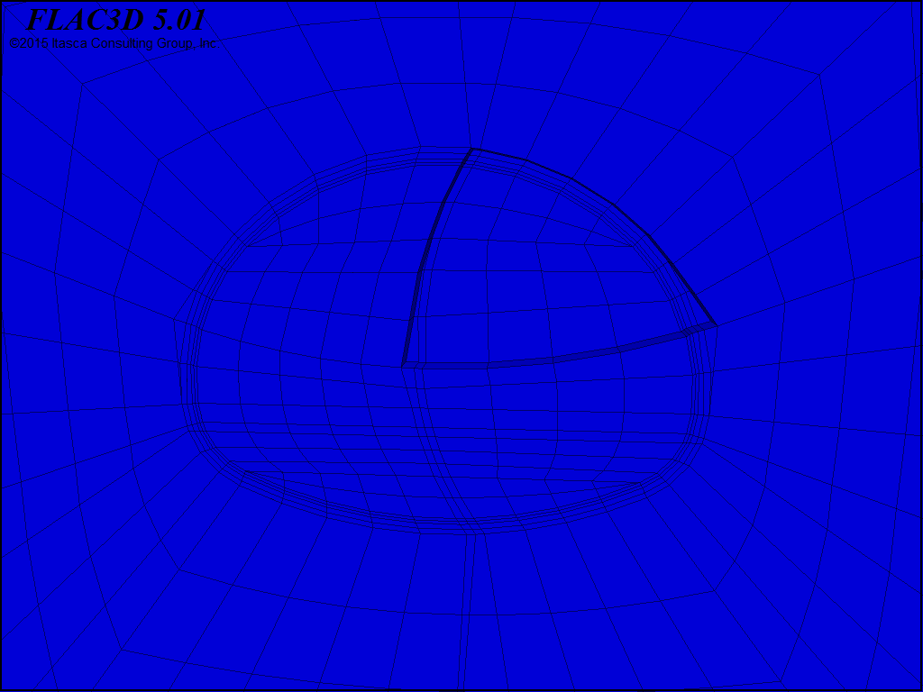
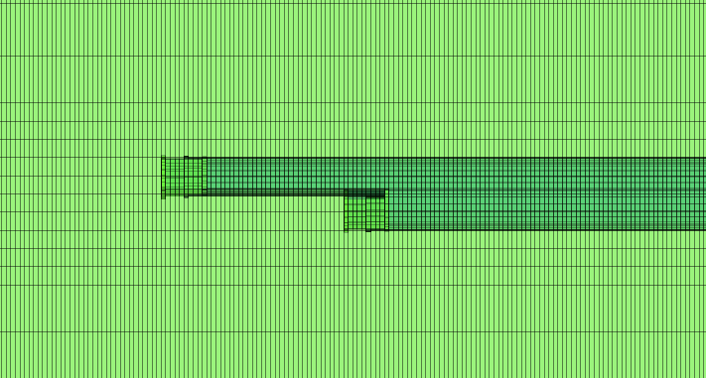
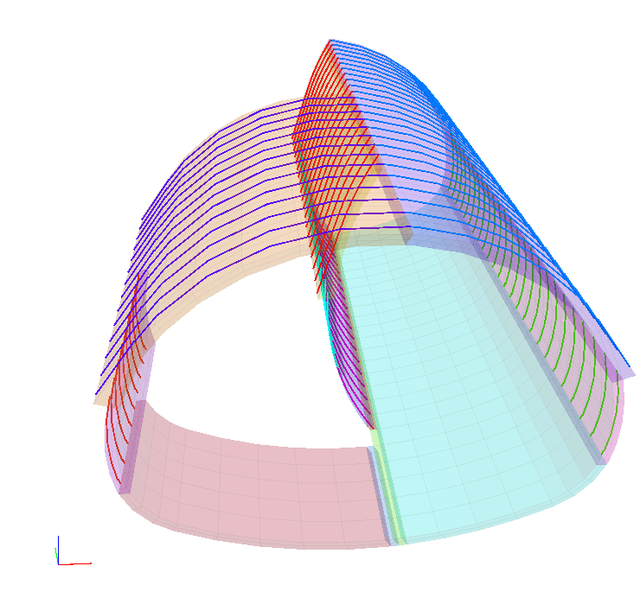
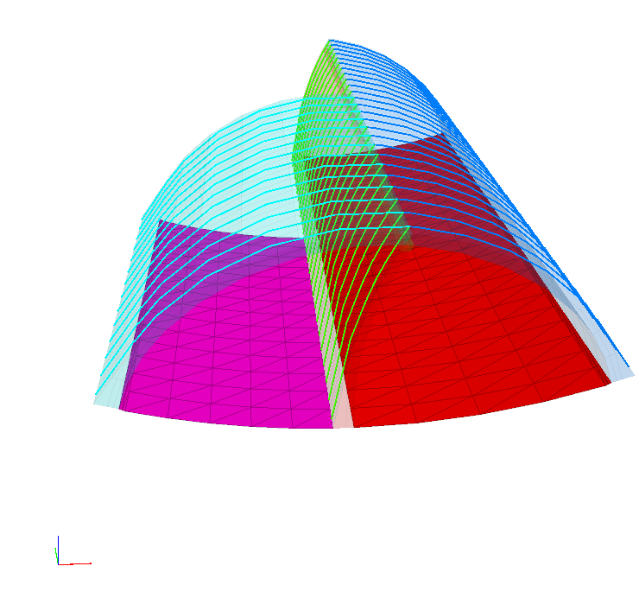
METRO DE SANTIAGO DE CHILE (CYSOIL)
Parámetro | γ_{t} (kN/m³) | Gravas del Mapocho (1ª Depositación)
Peso unitario | γ_{t} (kN/m³) | 23
Ángulo de fricción | φ | 45
Cohesión | c (kPa) | 35
Módulo de corte elástico de referencia | G^{e}_{ref} (kPa) | 250.000
Módulo elástico volumétrico de referencia | K^{iso}_{ref} (kPa) | 166.667
Potencia | m (-) | 0’57
Módulo de Poisson | ν (-) | 0’2
Presión de referencia | p^{ref} (kPa) | 100
Razón de falla | R_{f} (-) | 0’9
Factor de calibración | β (-) | 0’25
www.ingemey.es

Slide 21
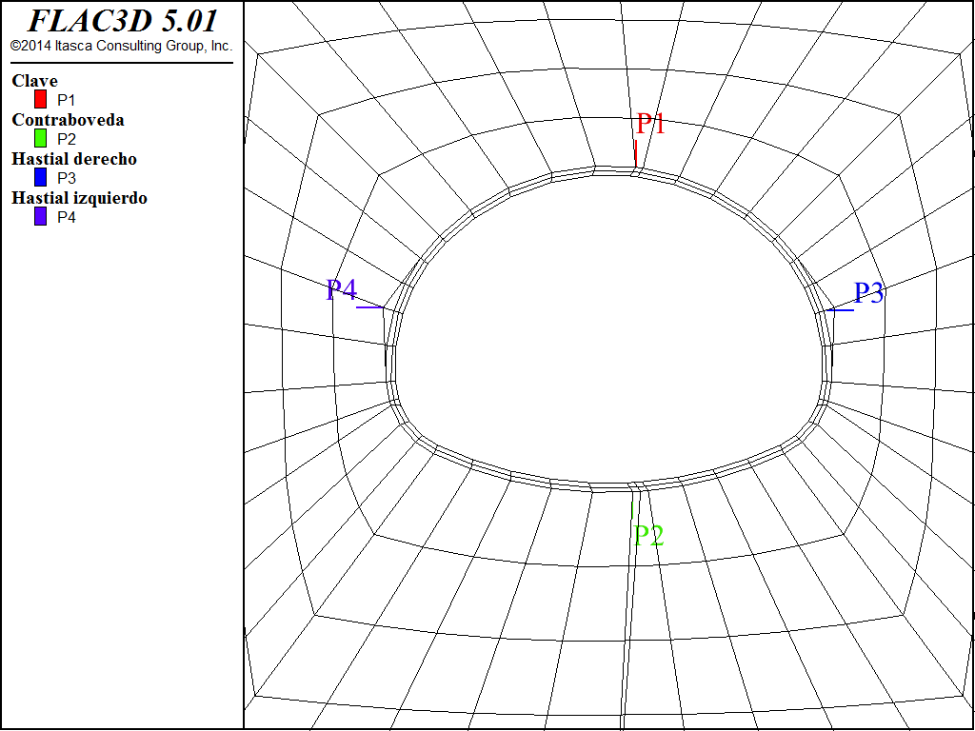
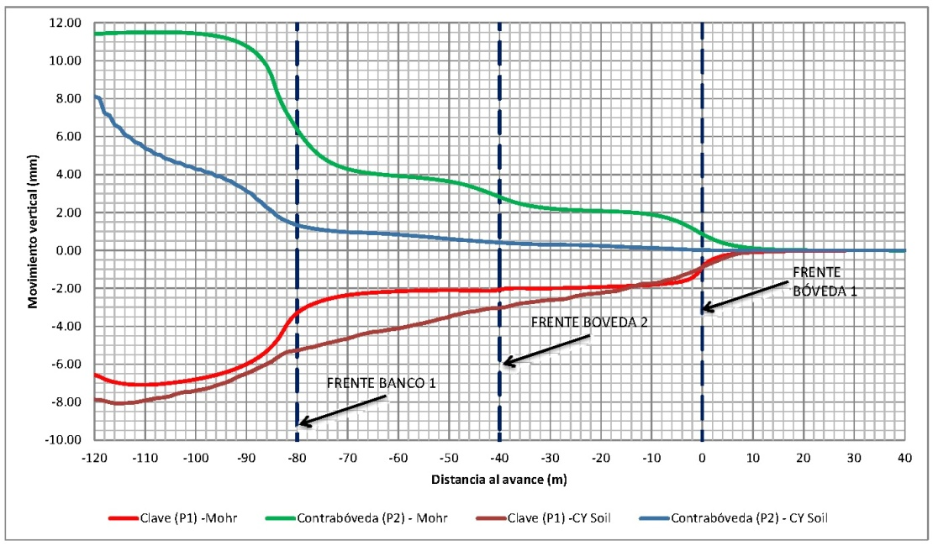
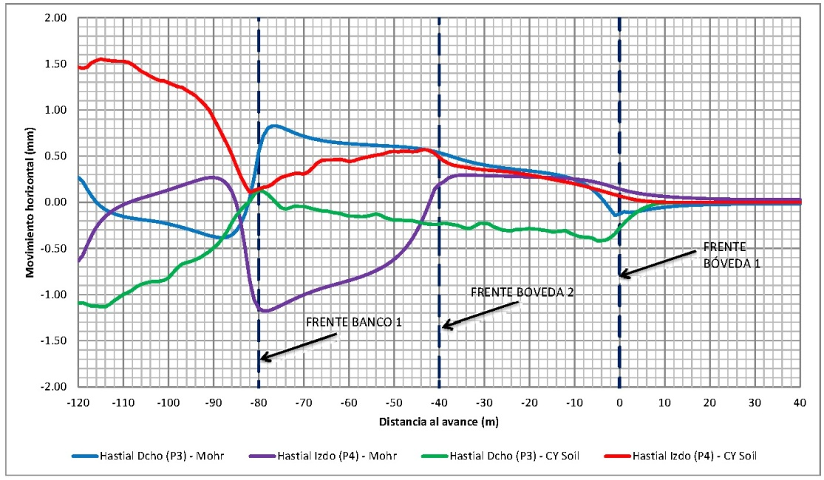
METRO DE SANTIAGO DE CHILE (CYSOIL)
 |  |  | CY Soil | Mohr-Coulom
Dmax en superficie (mm) | Vertical |  | 7.4 | 6.1
 | Horizontal |  | 2.2 | 2.5
Tensiones sost (MPa) | Tracc | F .Serv | 0.80 | 1.75
 |  | F.Prov | 1.31 | 2.44
 | Comp | F .Serv | 10.16 | 5.36
 |  | F.Prov | 7.30 | 6.21
FS en las cerchas | Fase de Servicio |  | 3.78 | 7.42
 | Fases provisionales |  | 2.16 | 1.50
www.ingemey.es

Slide 22
* CÁLCULO DE ASIENTOS CON FLAC^{3D}
* PERMITE LA INTRODUCCIÓN DE LOS EDIFICIOS / ESTRUCTURAS
* POSIBILIDAD DE INTRODUCIR TRATAMIENTOS Y ANALIZAR SU IDONEIDAD
* ANÁLISIS DE AFECCIONES CON LOS CRITERIOS HABITUALES (BURLAND Y BOSCARDING)
ESTUDIO DE ASIENTOS Y AFECCIONES
www.ingemey.es

Slide 23
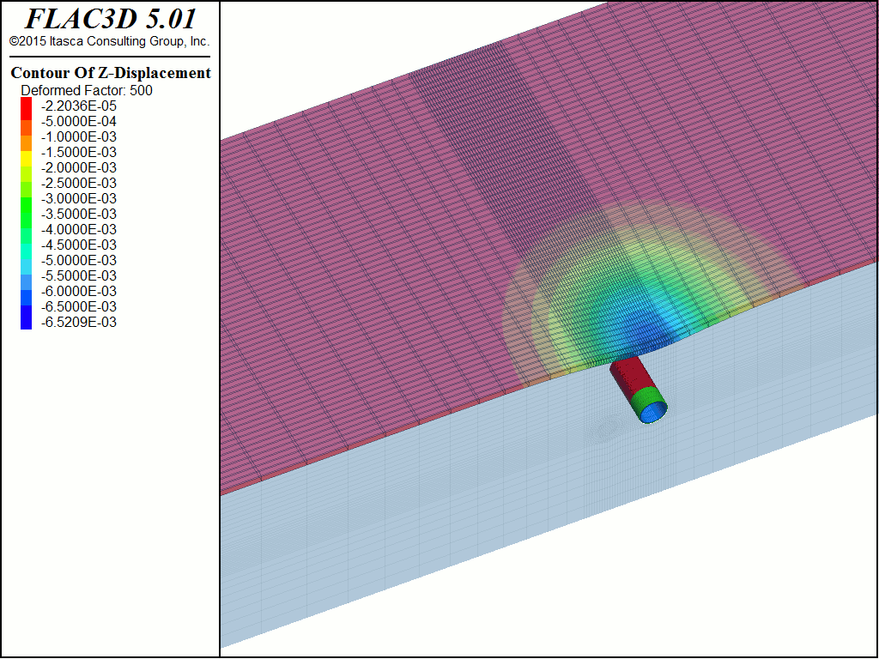
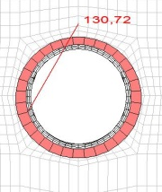
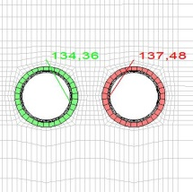
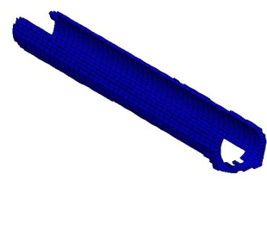
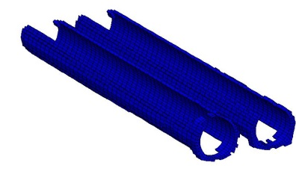
METRO DE FORTALEZA
www.ingemey.es

Slide 24
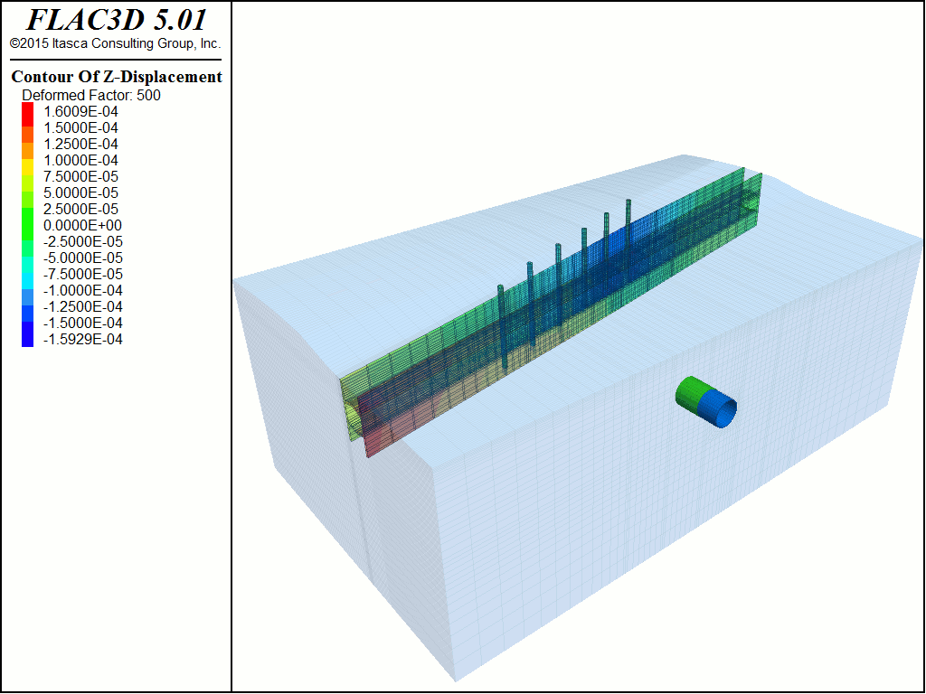
LINEA 9 DEL METRO DE BARCELONA
www.ingemey.es

Slide 25
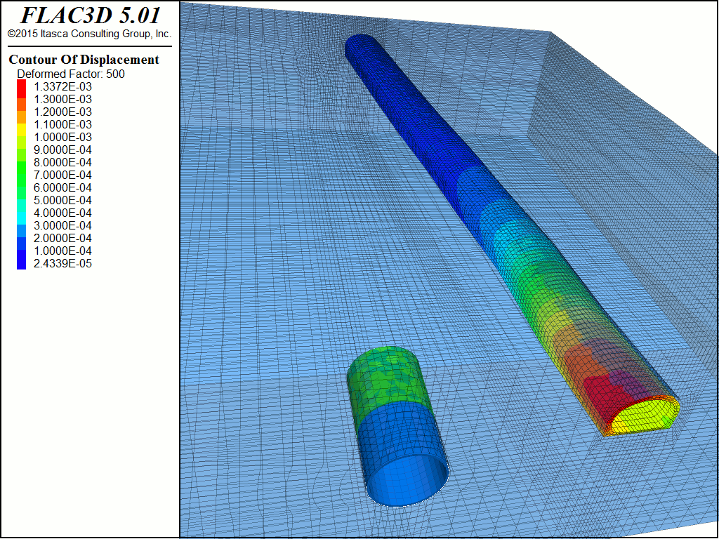
TÚNEL ATOCHA-NUEVOS MINISTERIOS
www.ingemey.es

Slide 26
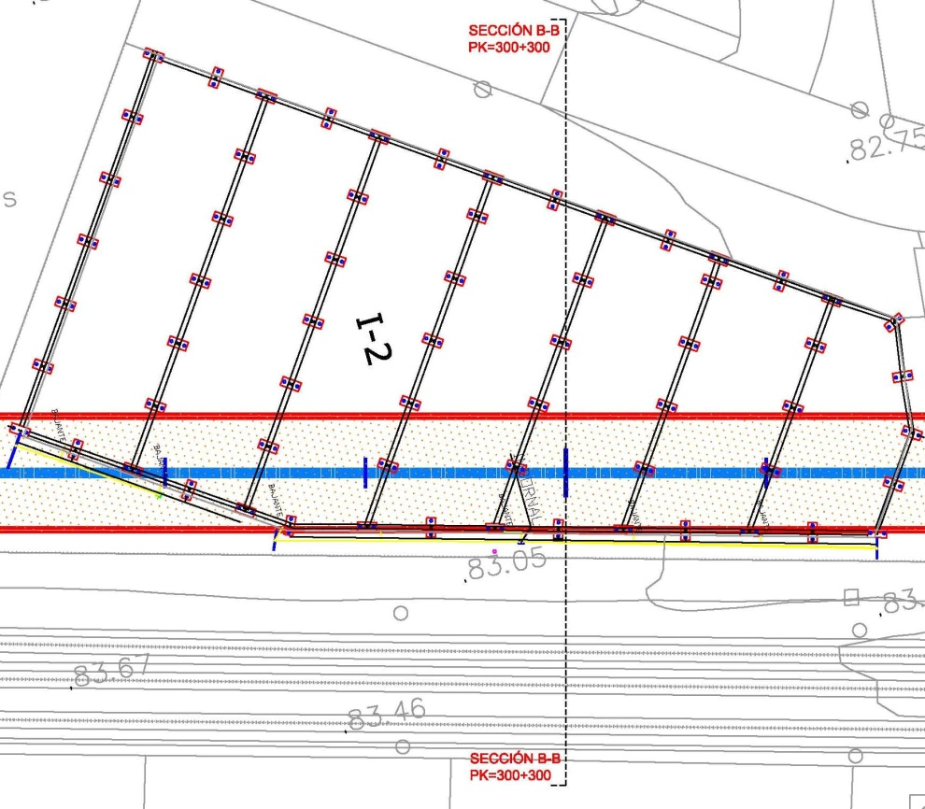


TUNÉLES URBANOS DE GIRONA (LAV)
www.ingemey.es

Slide 27



TUNÉLES URBANOS DE GIRONA (LAV)
Elemento | Sección
Pilotes | Ø350
Encepado | 0’90x0’70
Viga riostra perimetral | 0’50x0’70
Viga riostra interior | 0’40x0’50
www.ingemey.es

Slide 28




TUNÉLES URBANOS DE GIRONA (LAV)
Movimientos horizontales transversales (mm)
Movimientos verticales (mm)
Movimientos horizontales longitudinales (mm)
Distorsiones angulares
www.ingemey.es

Slide 29


ANÁLISIS DE AFECCIONES
www.ingemey.es

Slide 30
* PANTALLAS (CONTINUAS, PILOTES, MICROPILOTES, TABLESTACAS)
* LOSAS (CUBIERTAS, VESTÍBULOS, LOSAS DE FONDO)
* FALSOS TÚNELES
* ESTRUCTURAS DE EMPUJE
* POZOS
* MUROS
ESTRUCTURAS SUBTERRÁNEAS
www.ingemey.es

Slide 31


ESTACIÓN L9 METRO DE BARCELONA
www.ingemey.es

Slide 32


ESTACIÓN L9 METRO DE BARCELONA
www.ingemey.es

Slide 33







AVE BORRASSÁ-FIGUERAS
www.ingemey.es

Slide 34
* TALUDES
* CIMENTACIONES SUPERFICIALES
* CIMENTACIONES PROFUNDAS
GEOTECNIA
www.ingemey.es

Slide 35



GEOTECNIA
www.ingemey.es

Slide 36
GRACIAS POR SU ATENCIÓN
www.ingemey.es

